Slide 1
Condor
Carlos Gavidia
Iván Monterrubio
Javier Cortés
Gonzalo Machado

Slide 2
¿Qué es Condor?
Gestión de la carga de trabajo en computación intensiva.
Sistema por lotes.
Colas de trabajos, planificación, prioridad, monitoreo y administración de recursos…
Organiza y administra los trabajos recibidos.

Slide 3
¿Cómo funciona?
Utiliza todas las máquinas y todos los recursos disponibles.
Puede ejecutar los trabajos secuencialmente o en paralelo.
Aprovecha recursos ociosos, no afecta al rendimiento de los ordenadores.
Exprime toda la capacidad de cálculo desaprovechada.

Slide 4
¿Como lo uso? - Comandos básicos
Condor tiene varias aplicaciones que nos permiten:
enviar trabajos: condor_submit
controlar su estado: condor_q
borrarlo: condor_rm
ver el estado de Condor: condor_status

Slide 5
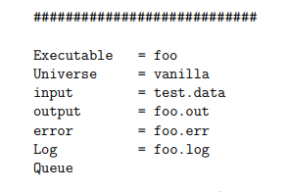
¿Como lo uso? - Envío de trabajos
Para enviar el trabajo necesitamos especificar en un fichero de texto varias opciones:

Slide 6
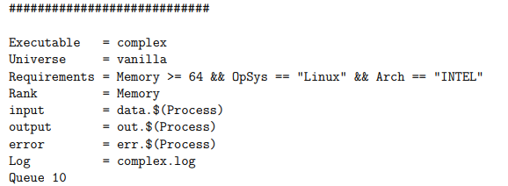
¿Como lo uso? - Envío de trabajos

Slide 7
¿Como lo uso? - Envío de trabajos (Universos)
Un universo son las características de nuestro entorno de ejecución. Podemos elegir entre los 3 siguientes:
vanilla: acepta todo tipo de programas pero no permite “checkpointing”.
standard: sí soporta llamadas remotas al sistema, luego puede parar una ejecución y continuarla en cualquier momento. Es necesario enlazar las librerías de Condor.
java: para trabajos escritos en java.

Slide 8
¿Como lo uso? - Envío de trabajos (Universos)
El único universo con llamadas remotas es standart, luego en los demás los archivos han de estar en directorios compartidos.
home/user -> todas las máquinas acceden a él.
/tmp/condor_test -> solo es visible desde la propia máquina.

Slide 9
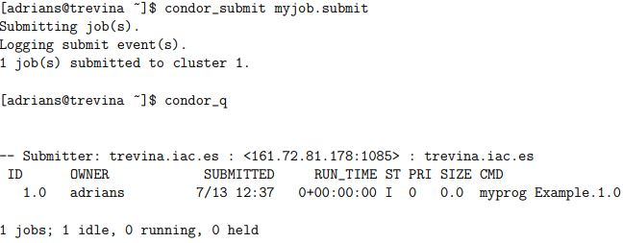
¿Como lo uso? - Estado de los trabajos enviados

Slide 10
¿Como lo uso? - Estado de los trabajos enviados
ID: Identificador de trabajo, 2 números:
Clúster: conjunto de trabajos creado en un envío.
El trabajo dentro del clúster
Usuario que envió los trabajos
Fecha y tiempo de ejecución
Estado actual del trabajo:
I : No se está ejecutando.
R: Ejecutándose
H: No se está ejecutando por que no quiere el usuario
Prioridad
Tamaño
Nombre del ejecutable

Slide 11
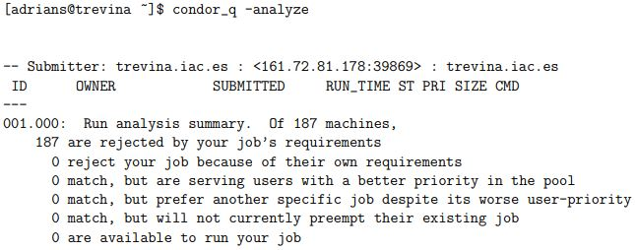
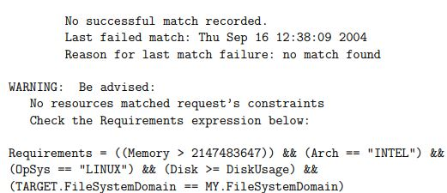

Slide 12
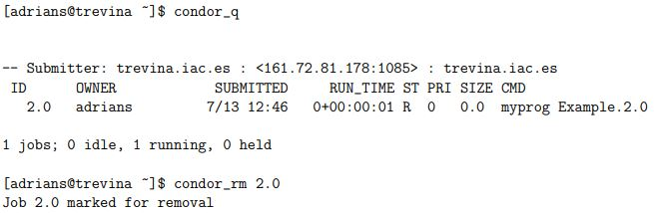
¿Como lo uso? - Borrado de los trabajos

Slide 13
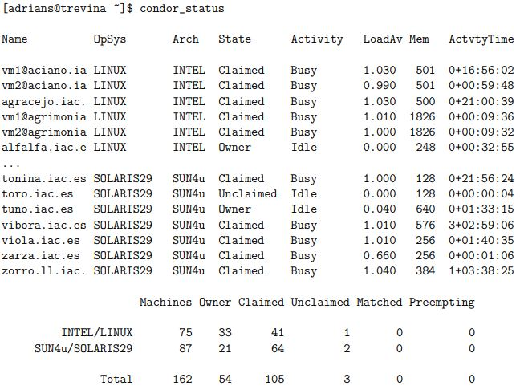
¿Como lo uso? - Estado de Condor

Slide 14
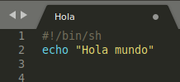
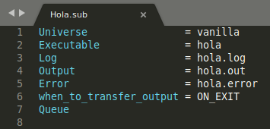
Ejemplo básico - Hello world.

Slide 15
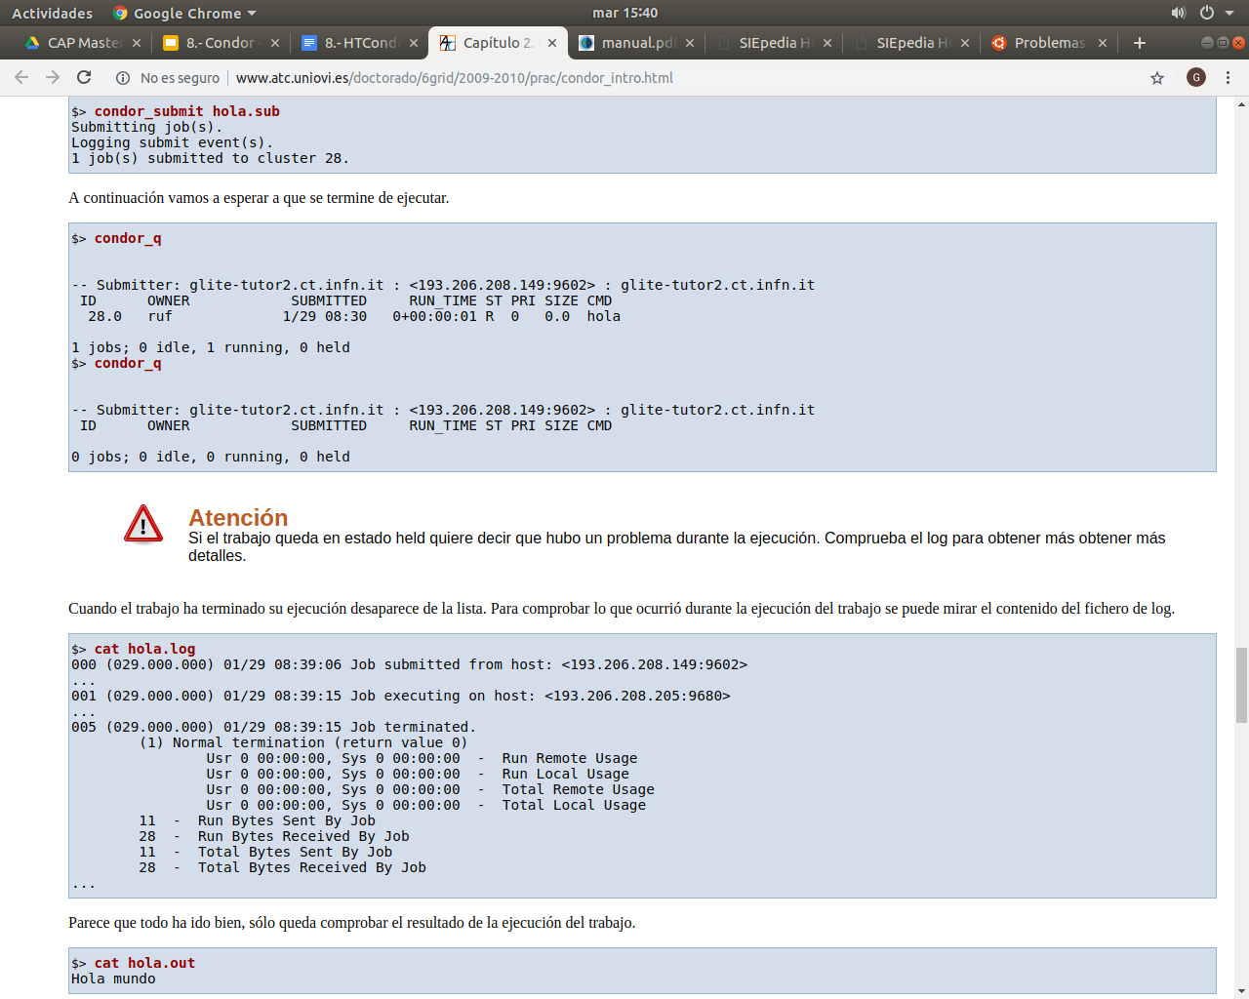
Ejemplo básico - Hello world.

Slide 16
Ejemplo básico - Hello world.

Slide 17
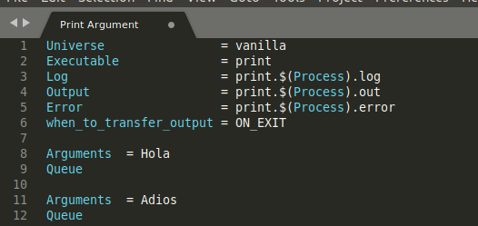
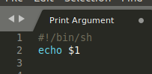
Ejemplo - Argumentos Y Múltiples Ejecuciones

Slide 18
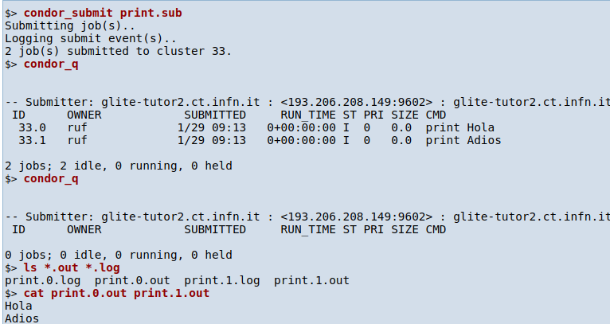
Ejemplo - Argumentos Y Múltiples Ejecuciones

Slide 19
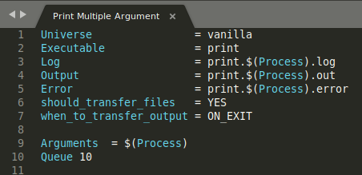
Ejemplo - Argumentos Y Múltiples Ejecuciones

Slide 20
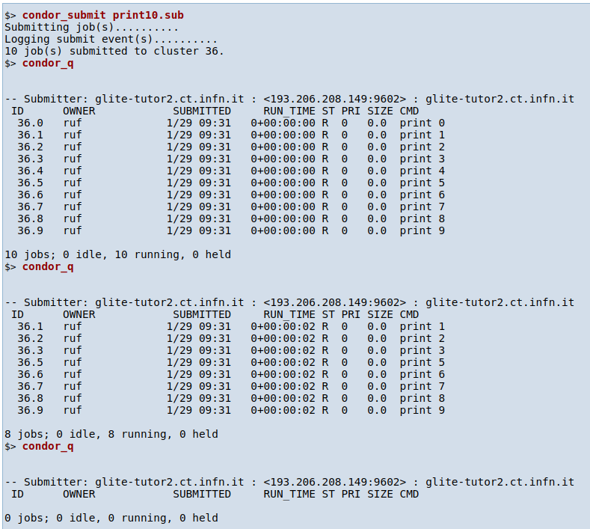
Ejemplo - Argumentos Y Múltiples Ejecuciones

Slide 21
MUCHAS GRACIAS
¿PREGUNTAS?

